Slide 1

Gestion des Dossiers Médicaux d'un Cabinet Dentaire
Projet de Développement avec Spring Boot, Java et MySQL
Présente par : FAIROUK Saad
HACINI Safaa

Slide 2
Sommaire
INTRODUCTION
1
1
CONTEXT
2
2
FONCTIONNALITES DE SYSTEM
3
TECHNOLOGIES
1
EXIGENCES NON FONCTIONNELS
2
3
CONCLUSION
3

Slide 3
1
2
INTRODUCTION
3
3

Slide 4
Introduction
Ce projet vise à développer un système informatisé pour la gestion des dossiers médicaux dans un cabinet dentaire. Il utilise les technologies Spring Boot, Java et MySQL pour moderniser et centraliser les processus de gestion des informations médicales et administratives des patients.
3
2
4
1

Slide 5
Les Objectifs
STEP 1
STEP 3
STEP 5
Centralisation des données
Sécurisation des données
Facilitation de la collaboration
STEP 2
STEP 4
Amélioration de l'efficacité
Suivi financier

Slide 6
1
2
CONTEXTE
3
3

Slide 7
Context
01
02
Description du
cabinet dentaire :
Importance
Le cabinet dentaire est une structure spécialisée dans les soins bucco-dentaires, offrant une gamme complète de services allant des contrôles réguliers aux traitements spécialisés comme l'orthodontie, la chirurgie dentaire, et les prothèses.
La gestion efficace des dossiers médicaux est cruciale pour le fonctionnement du cabinet. Elle permet de centraliser les informations essentielles sur les patients, facilitant ainsi l'accès rapide et sécurisé aux données médicales.

Slide 8
1
2
FONCTIONNALITE
DE SYSTEME
3
3

Slide 9
Fonctionnalités du Système
1
2
6
3
5
4
Gestion des patients
Gestion des consultations
Enregistrement des informations médicales
Association des patients à leur dossier médical
Enregistrement des consultations avec les détails associés
Gestion des docteurs
Gestion des factures
Enregistrement des informations spécifiques
Création et suivi des factures liées aux consultations
Gestion des dossiers médicaux
Gestion de la caisse
Suivi des consultations et interventions médicale
Suivi des aspects financiers liés aux consultations
Suivi des recettes journalières, mensuelles et annuelles

Slide 10
1
2
TECHNOLOGIES
3
3

Slide 11
Contraintes Techniques
Environnement de développement intégré (IDE) offrant des outils puissants pour le développement, le débogage et le déploiement des applications.
Spring Boot
MySQL
Utilisé pour créer des applications Java robustes et évolutives basées sur des microservices.
Système de gestion de base de données relationnelle pour stocker et gérer les données médicales et administratives.
Java
IntelliJ IDEA
Langage de programmation principal pour le développement du système
Environnement de développement intégré (IDE)

Slide 12
1
2
EXIGENCES
NON FONCTIONNELE
3
3

Slide 13
Exigences Non-fonctionnelles
Mouth
cleaning
01 Sécurité des données
02 Performance
Assurer la confidentialité et l'intégrité des informations médicales à travers des mesures de sécurité robustes
Optimiser le code et les requêtes SQL pour réduire la latence et améliorer l'efficacité du système.
03 Convivialité
04 Disponibilité
Offrir une expérience utilisateur fluide avec une navigation claire, des menus bien organisés et des formulaires simplifiés.
Assurer un fonctionnement continu et ininterrompu du système, minimisant les temps d'arrêt planifiés et non planifiés

Slide 14
1
2
CONCEPTION
3
3

Slide 15
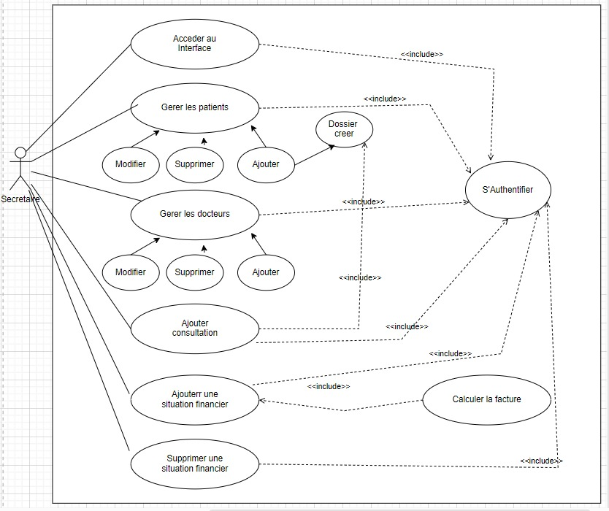
La conception: Usecase general

Slide 16
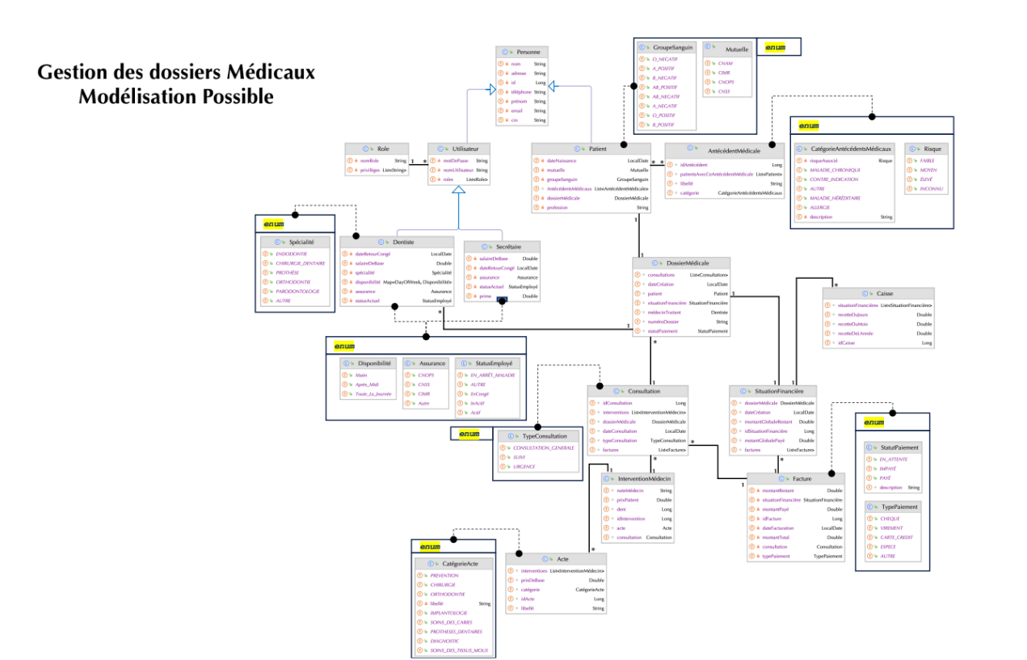
La conception: diargamme de classe

Slide 17
1
2
DEMONSTRATION
3
3

Slide 18
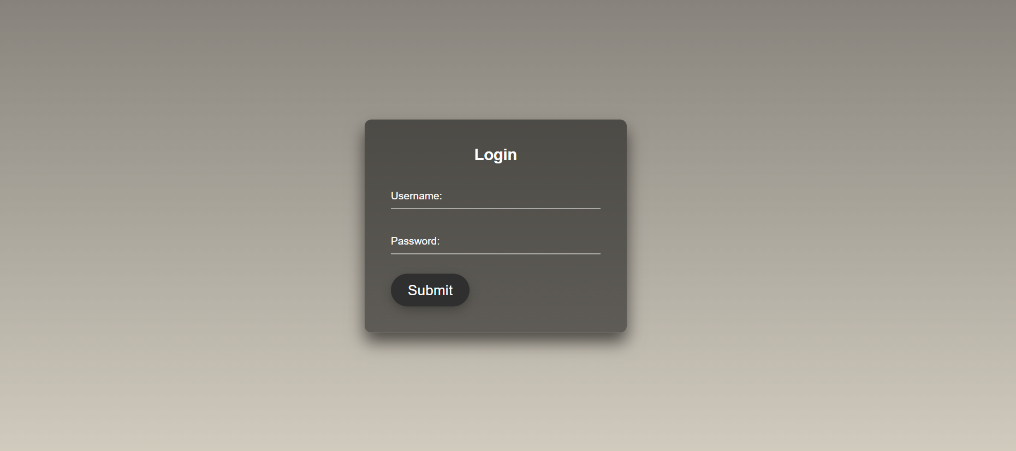
La page Login
Permet aux utilisateurs de se connecter au système en fournissant leurs identifiants (nom d'utilisateur et mot de passe).

Slide 19
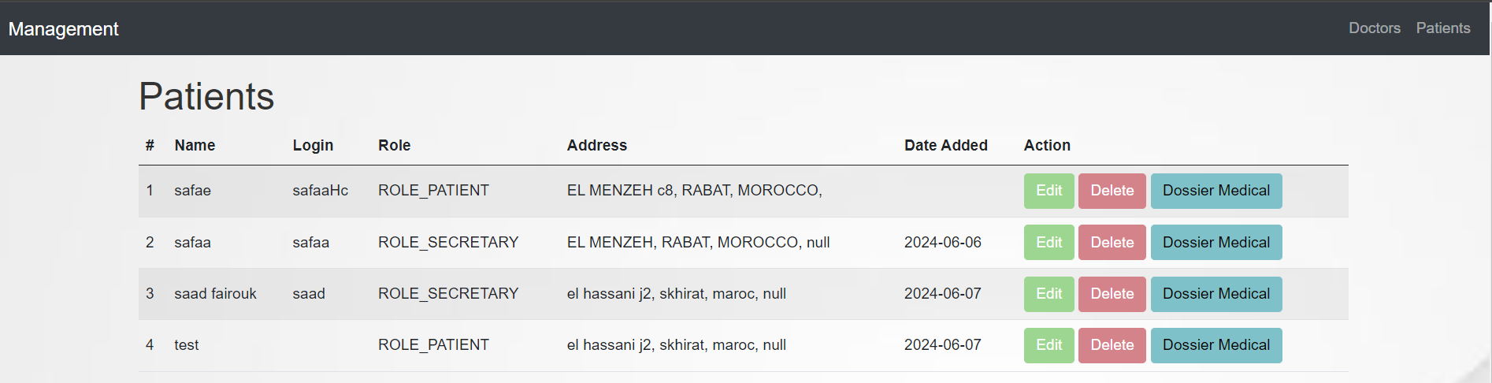
La liste des patients
La liste des informations personnelles et médicales des patients.

Slide 20
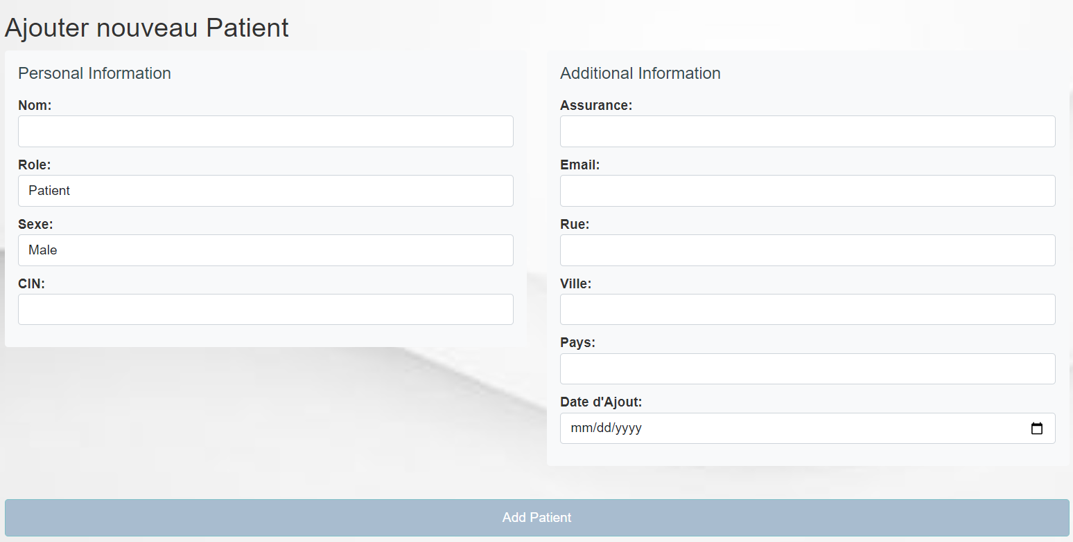
Ajouter des patients
Ce formulaire permet d’ajouter un nouveau patient en saisissant les informations correspondantes.

Slide 21
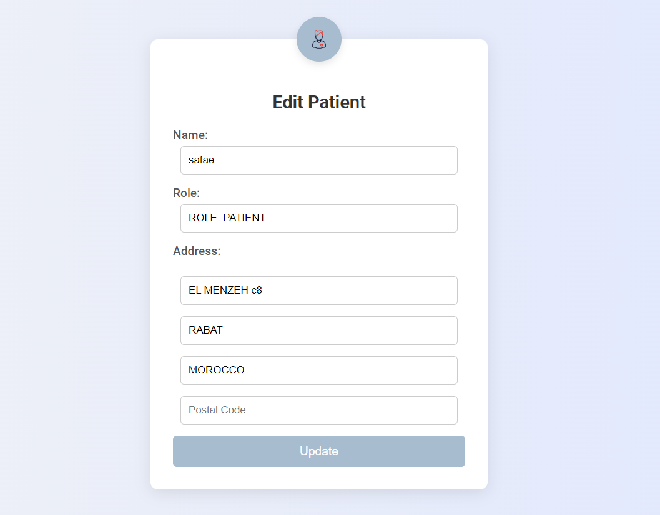
Modifier un patient
Ce formulaire permet de modifier un nouveau patient en saisissant les informations correspondantes.

Slide 22
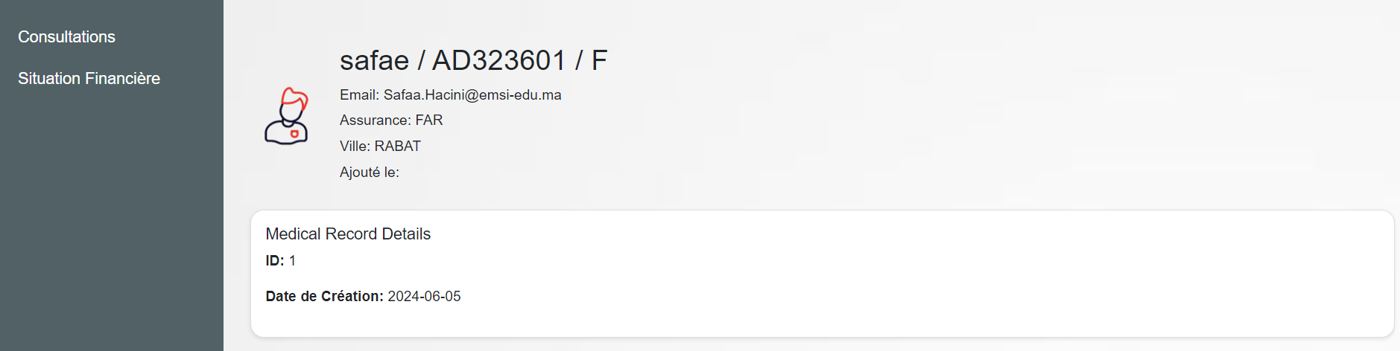
Dossier medical d’un patient
Accès rapide aux dossiers médicaux concernant un patient

Slide 23
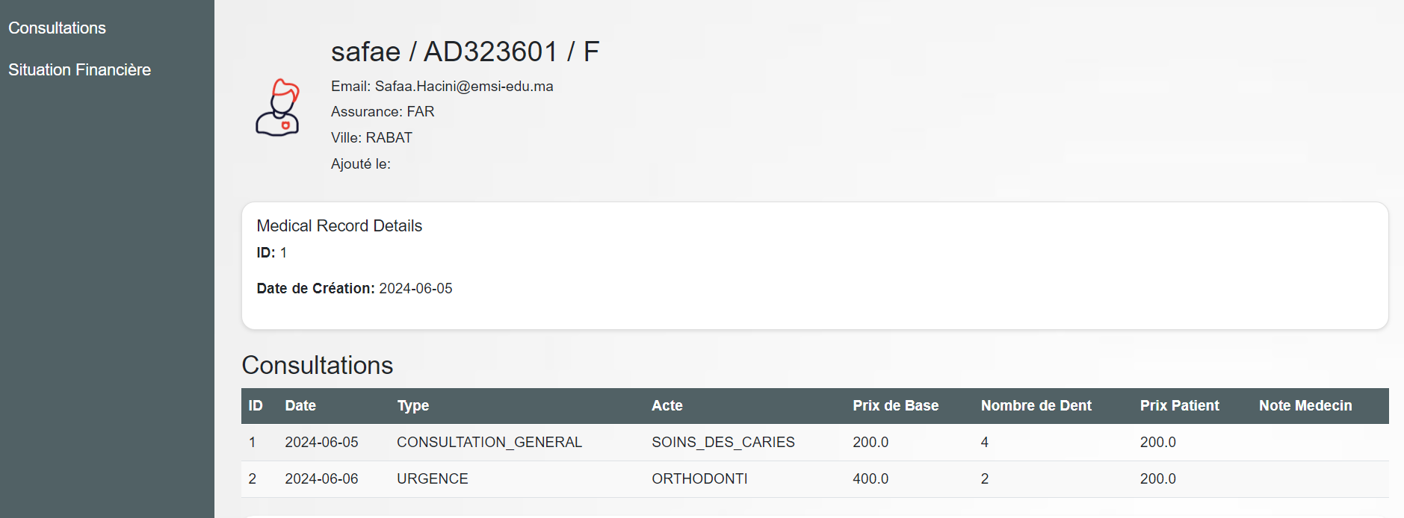
Consultation d’un patient
Accès rapide aux consultations passées d’un patient

Slide 24
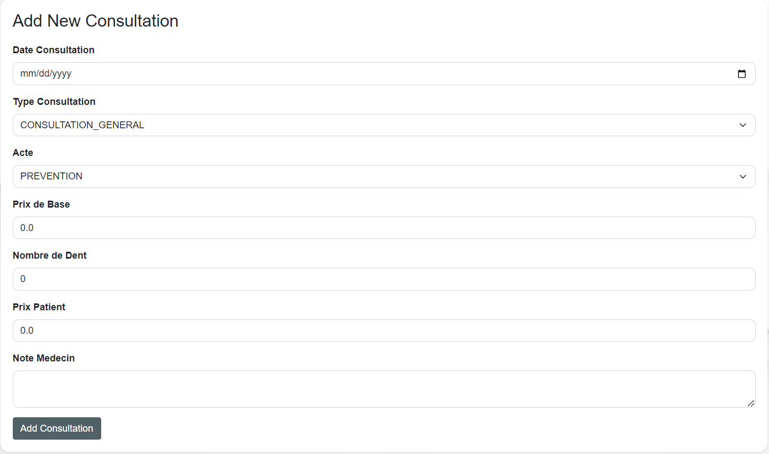
Ajouter une consultation
Enregistrement des consultations avec les détails associés tels que le type de consultation, la date, et les interventions réalisées.

Slide 25
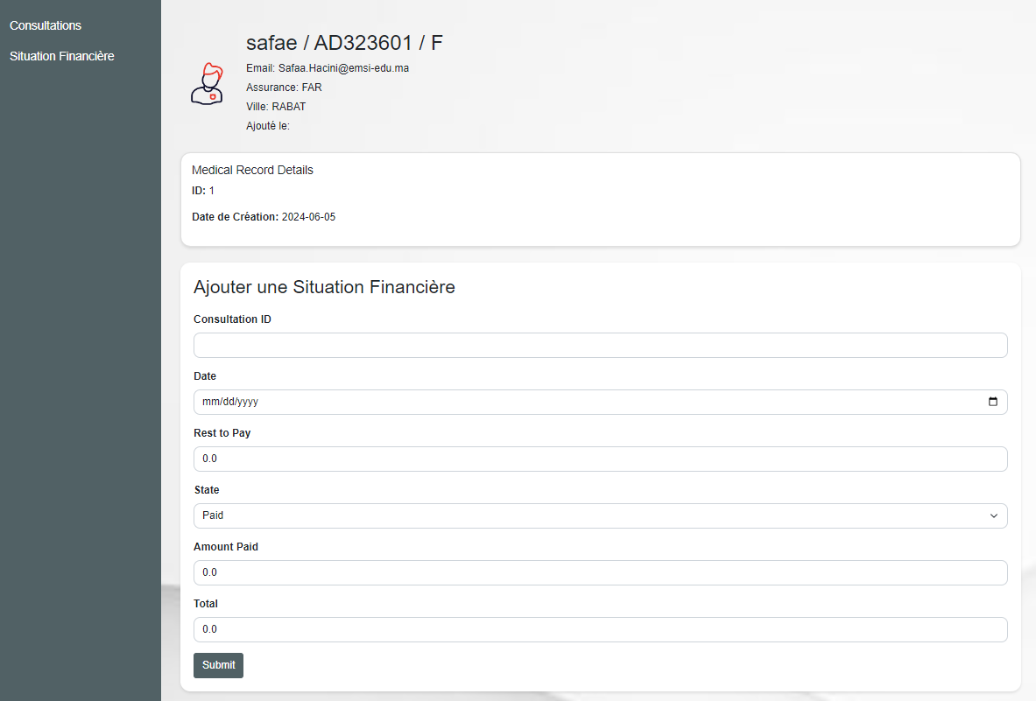
Ajouter une situation financier

Slide 26
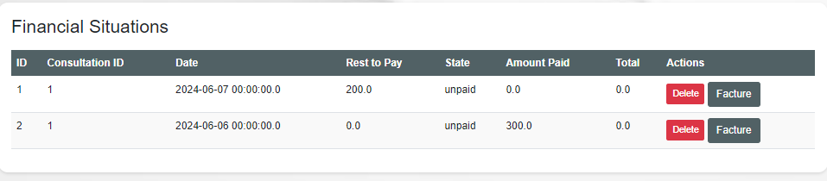
La situation financier
Création et suivi des factures liées aux consultations et traitements.
Gestion des paiements, suivi des montants payés et restants.

Slide 27
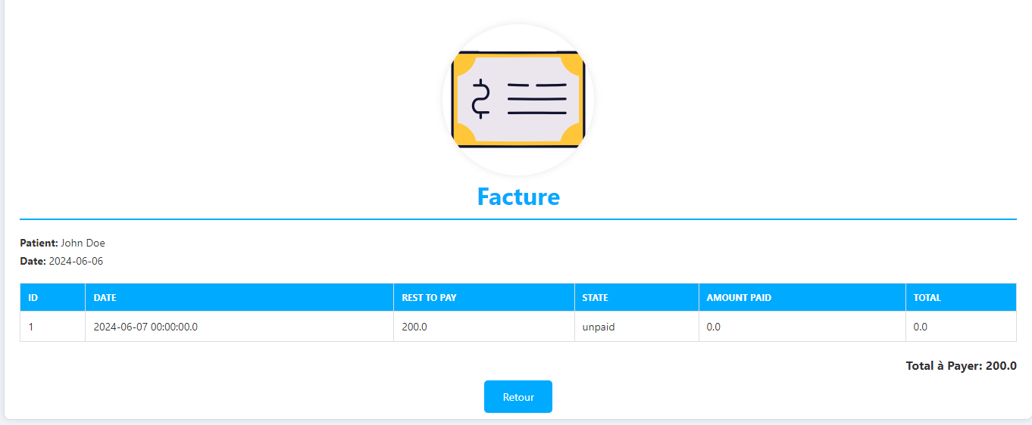
La Facture

Slide 28
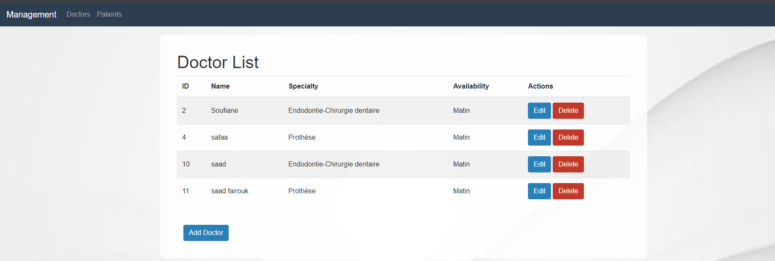
La liste des docteurs
La liste des informations personnelles des docteurs.

Slide 29
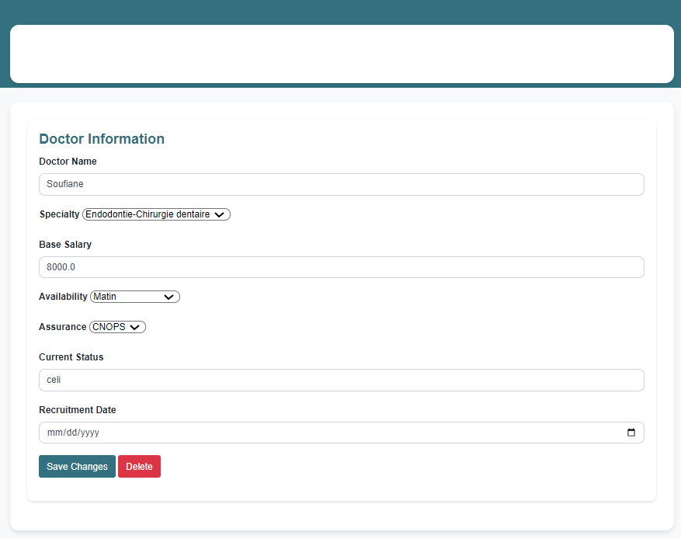
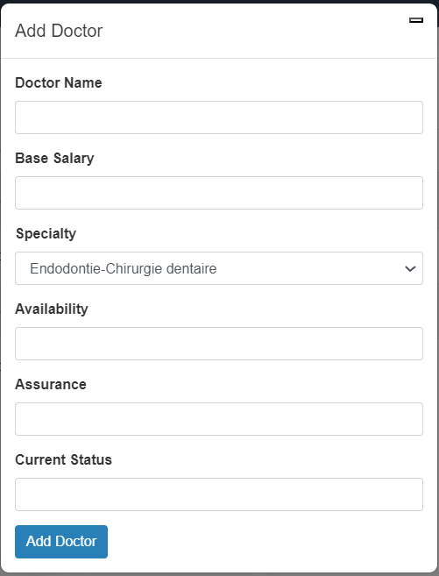
Ajouter Docteur
Modifier Docteur

Slide 30
1
2
CONCLUSION
3
3

Slide 31
Conclusion
Le projet de gestion des dossiers médicaux vise à moderniser et optimiser les opérations d'un cabinet dentaire en centralisant les données médicales et administratives, en améliorant l'efficacité des processus, et en garantissant la sécurité des informations sensibles.
3
2
4
1

